Slide 1
手臂組寒假教學課程
OpenCV
報 告 人：翁坤鐸
指導老師：翁慶昌 教授
日 期：2022/02/09

Slide 2
大綱
OpenCV基礎教學
安裝OpenCV函示庫
OpenCV介紹
影像通道
基本功能(讀取、顯示、存檔)
濾波器
常見濾波器與功能簡介
高斯濾波
中值濾波
雙向濾波
取得物體輪廓
繪製物體輪廓

Slide 3
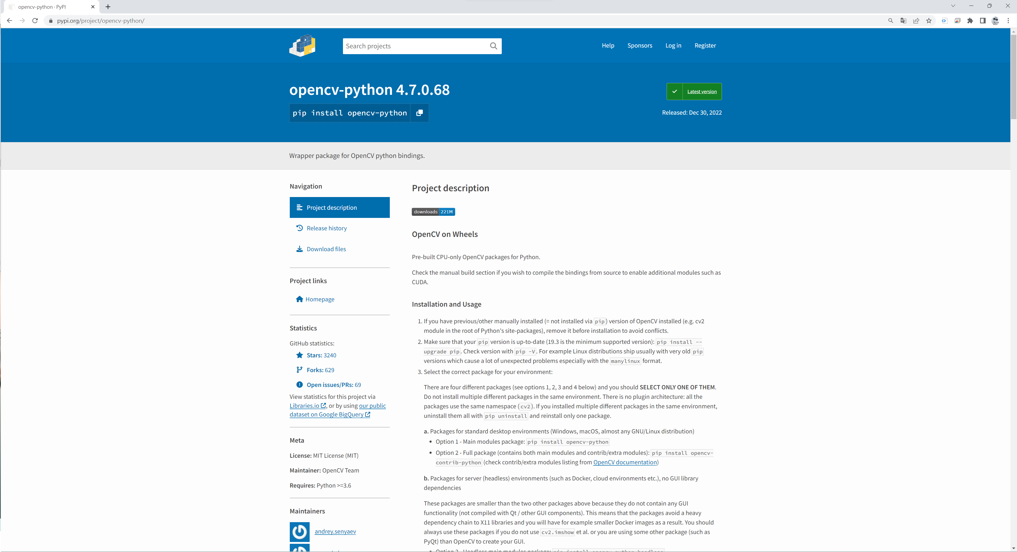
OpenCV基礎教學
Python安裝OpenCV
安裝指令
pip install opencv-python
推薦搜尋方式 google ”pypi 函示庫名稱”

Slide 4
OpenCV基礎教學
OpenCV介紹
原理：藉由將輸入的圖片轉換成像點矩陣，並針對像點進行運算，最後將處理過的像點組合後輸出。
視覺處理技術
分為低階、中階與高階處理技術
影像
影像
特徵
低階
處理技術
中階
處理技術
高階
處理技術
雜訊、對比度、
翻轉、浮水印
邊緣檢測、
閥值處理
影像辨識(AI)
影像
特徵
感知

Slide 5
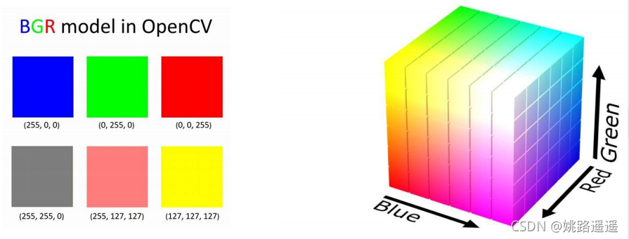
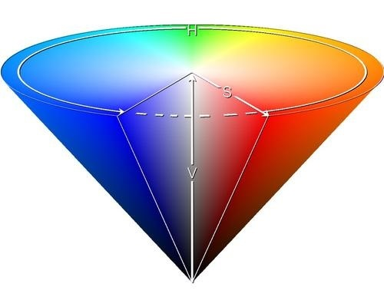
OpenCV基礎教學
影像通道
RGB
紅(Red)、綠(Green)、藍(Blue)
HSV
色相(Hue)、飽和度(Saturation)、明度(Value)
CMYK、單通道

Slide 6
OpenCV基礎教學
影像讀取
cv2.imread(filename, flags)
filename：圖片路徑，若在專案資料夾下，可直接輸入檔名。
flags：讀取圖片的形式，常用種類如下表所示：
flags | 備註
cv2.IMREAD_COLOR | 預設，以RGB格式讀入
cv2.IMREAD_GRAYSCALE | 以灰階讀入
cv2.IMREAD_UNCHANGED | 讀入格式不變，包含透明度

Slide 7
OpenCV基礎教學
影像讀取
路徑問題
絕對路徑:檔案在電腦中的絕對位置
"/Users/weng/Downloads/1x/file.png
相對路徑:檔案相對於現在位置的路徑
"./1x/file.png "
"../1x/file.png"
如何解決路徑問題
利用絕對路徑(不是好方法)
cd進入目前資料夾路徑(常見問題)
VScode開啟整個資料夾
開啟資料夾
良好檔案管理習慣

Slide 8
OpenCV基礎教學
建立視窗
cv2.namedWindow(winname, flags)
winname：視窗名稱
flags：視窗調整形式，常用種類如下表所示：
flags | 備註
cv2.WINDOW_AUTOSIZE | 預設，視窗自動調整為圖片大小，不可手動調整
cv2.WINDOW_FREERATIO | 視窗自動調整為圖片大小，可手動調整

Slide 9
OpenCV基礎教學
顯示影像
cv2.imshow(winname, mat)
winname：要顯示此影像的視窗標題
mat：要顯示的影像，格式為np.array
當np.array為無符號8位元時可直接顯示出
當np.array為float格式時，須將數值正規化為0~1後才能顯示

Slide 10
OpenCV基礎教學
等待按鍵輸入
cv2.waitKey(delay)
delay：等待時間，單位為ms，數字為0時代表無限時間
返回值：使用者鍵盤資訊(ASCII : 0~255)
可用ord()將字元轉為ASCII
小練習：不斷輸出cv2.waitKey()返回值，無輸入時不顯示任何值。
發現問題1 ：沒有顯示照片時waitKey無法完全發揮功能
發現問題2 ：可能發生意外狀況(&0xFF)

Slide 11
OpenCV基礎教學
影像儲存
cv2.imwrite(filename, img)
filename：儲存路徑，若在專案資料夾下，可直接輸入檔名。
OpenCV支援影像格式有BMP、PBM、DIB、JPEG、JPE、PNG、TIF等
img：欲儲存影像

Slide 12
OpenCV基礎教學
練習一
建立一個名為cv2_base函式，以灰階讀入圖片，持續顯示於視窗直至按下M或是Esc，並於視窗關閉後將影像儲存於資料夾中

Slide 13
OpenCV基礎教學
常見功能
提取通道
(B, G, R) = cv2.split(img)
格式轉換
cv2.cvtColor(src, code)
cv2.COLOR_BGR2GRAY、cv2.COLOR_BGR2HSV

Slide 14
OpenCV基礎教學
練習二
創建名為split_channels函式
輸入為影像
輸出為三個通道。
創建名為convert_format函示
輸入為影像(BGR)、目標格式(Gray、HSV、RGB)
輸出為目標格式之照片
創建名為show_img函示
輸入為影像、停止時間
調用自建函示庫，讀入一張照片並將其轉為HSV格式，提取H通道，並顯示5秒後自動關閉。

Slide 15
濾波器
常見濾波器與功能簡介
線性濾波器
低通
去除雜訊、模糊化
雜訊可能原因:電磁感擾、熱雜訊、機械抖動
高通
銳化
高斯
非線性濾波器
中值
去除雜訊
最大值
亮化
最小值
暗化圖片
雙向
去除雜訊、保持邊緣特徵

Slide 16
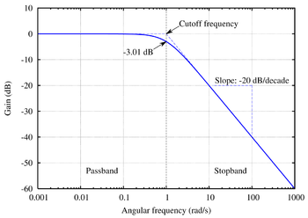
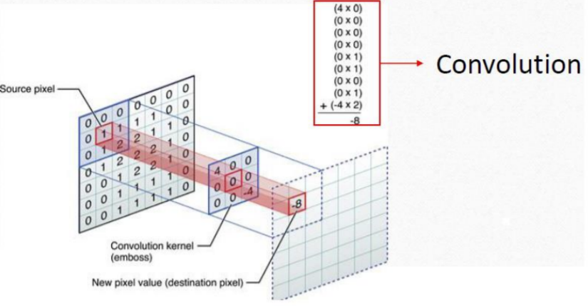
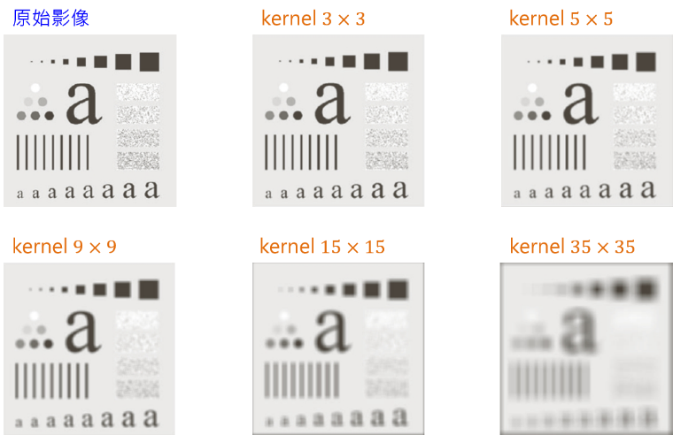
濾波器
舉例-低通濾波器(平滑濾波器)
允低頻訊號通過
可利用捲積方式實現
效果:模糊化

Slide 17
濾波器
常用-高斯濾波器
常見模糊方法
cv2.GaussianBlur(src, ksize, 0)
src：輸入影像
ksize：核心大小，數值越大越模糊

Slide 18
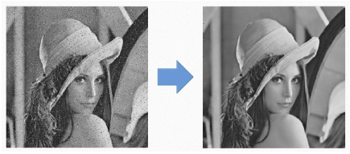
濾波器
常用-中值濾波器
cv2.medianBlur(src, ksize)
src：輸入影像
ksize：核心大小，數值越大越模糊
對突波雜訊效果最好

Slide 19
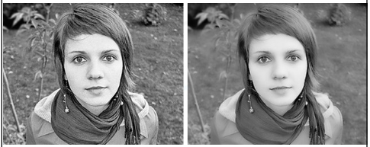
濾波器
常用-雙向濾波器
cv2.bilateralFilter(src, d, sigmaColor, sigmaSpace)
src：輸入影像
d：過濾期間使用的每個像素鄰域的直徑
sigmaColor：亮度差的sigma參數
sigmaSpace：空間距離的sigma參數
對邊緣保留效果最好

Slide 20
濾波器
練習三
建立名為filter函示
輸入:影像、濾波模式(Gauss、median、bilateral)
輸出:處理後影像
讀入照片後輪流顯示三種濾波結果，間隔3秒鐘，並在過程中將照片各自存檔。

Slide 21
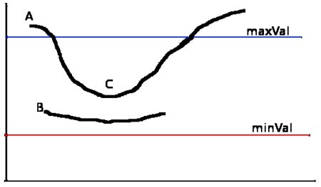

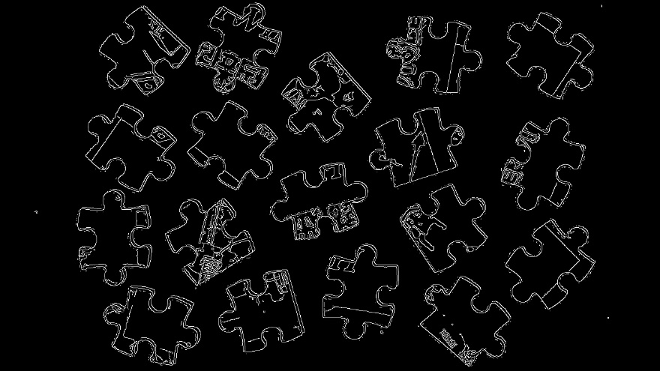
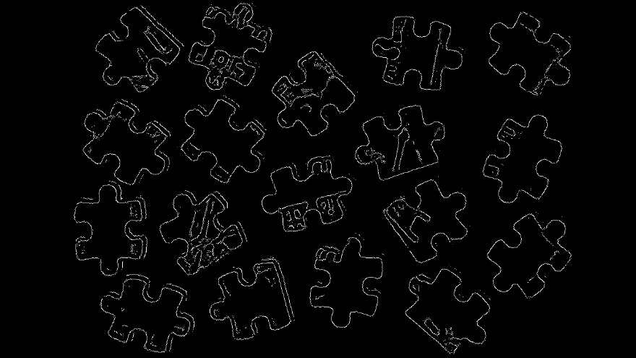
輪廓化
cv2.Canny(src, threshold1, threshold2)
src：輸入影像
threshold1：最小門檻值
threshold2：最大門檻值
建議先進行過影像平滑消除影像雜訊
未進行影像平滑
進行影像平滑

Slide 22
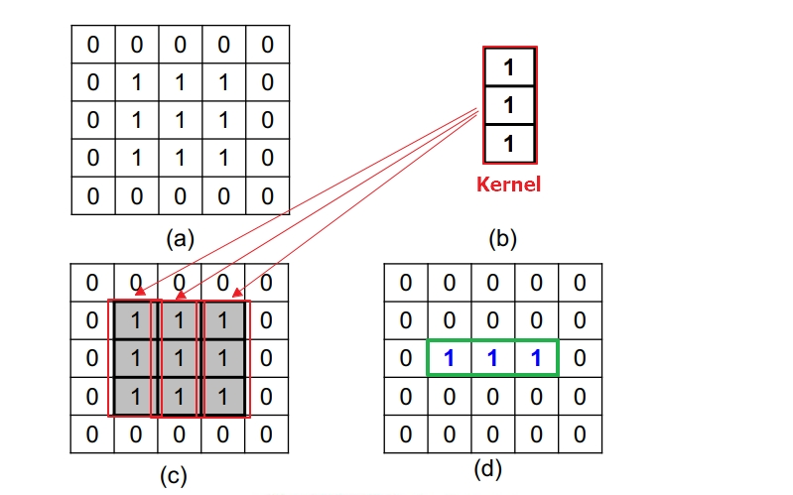

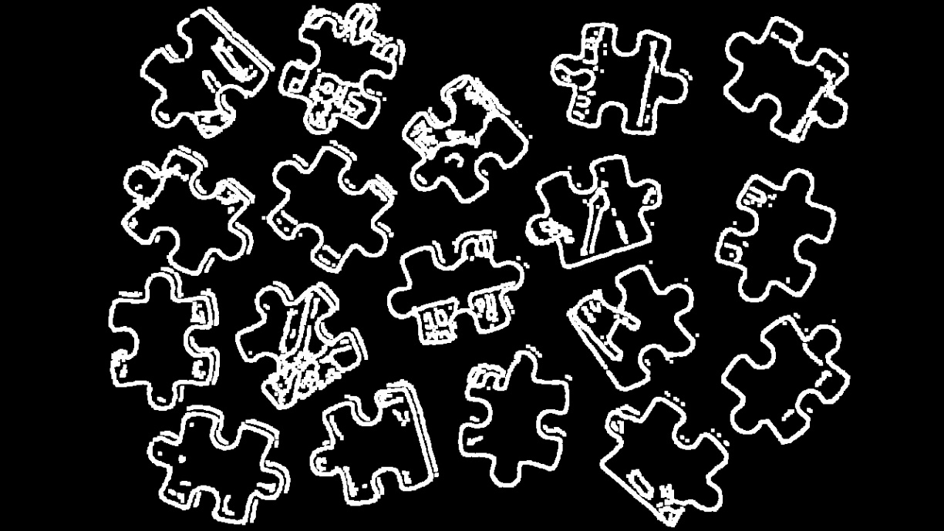
膨脹
cv2.dilate(src, kernel , iterations)
src：輸入影像
kernel：核心大小
iterations：迭代次數
依照核心滾動，完全符合條件才會被留下

Slide 23


侵蝕
cv2.erode(src, kernel, iterations)
src：輸入影像
kernel：核心大小
iterations：迭代次數

Slide 24
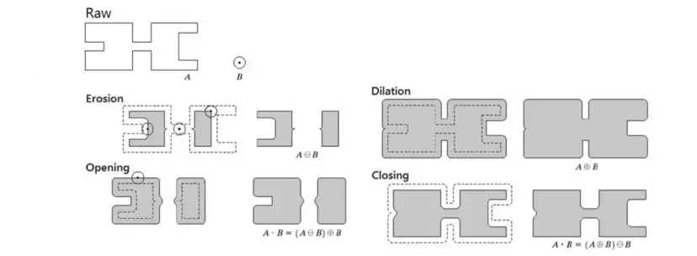
膨脹與侵蝕的延伸
開運算：先侵蝕再膨脹，可將凸出的銳角鈍化
閉運算：先膨脹再侵蝕，可將內陷的銳角鈍化

Slide 25

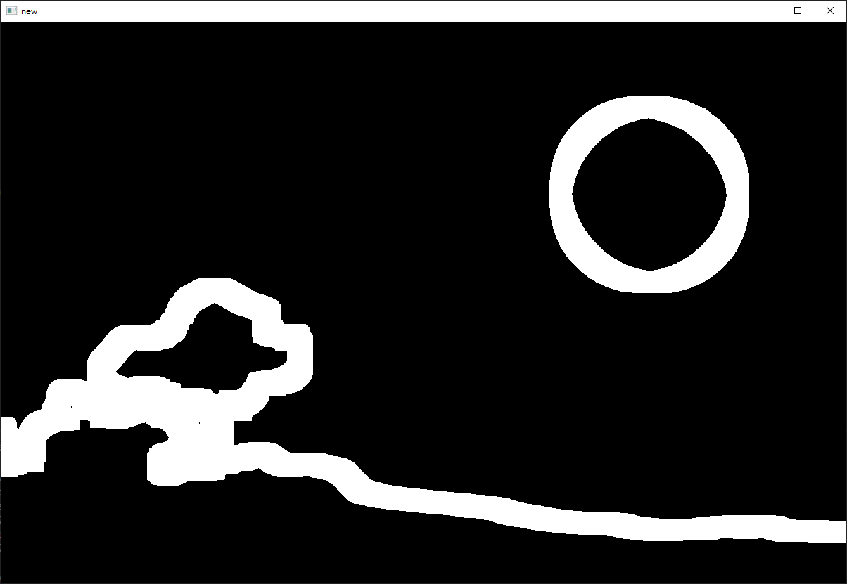
練習
練習四
運用目前所學，嘗試將左圖做出類似右圖效果

Slide 26
取得物體輪廓
cv2.findContours(image, mode, method)
輸入
image：輸入影像(需先經輪廓化處理)
mode：輪廓檢索模式，常用種類如下表所示：
method：近似方法，常用種類如下表所示：
mode | 說明
cv2.RETR_EXTERNAL | 只檢視外輪廓
cv2.RETR_LIST | 返回所有輪廓
cv2.RETR_CCOMP | 返回所有輪廓，並分類為兩個等級
cv2.RETR_TREE | 返回所有輪廓，並保留所有層次結構
method | 說明
cv2.CHAIN_APPROX_SIMPLE | 回傳各方向終點座標
cv2.CHAIN_APPROX_NONE | 回傳輪廓上所有點座標

Slide 27
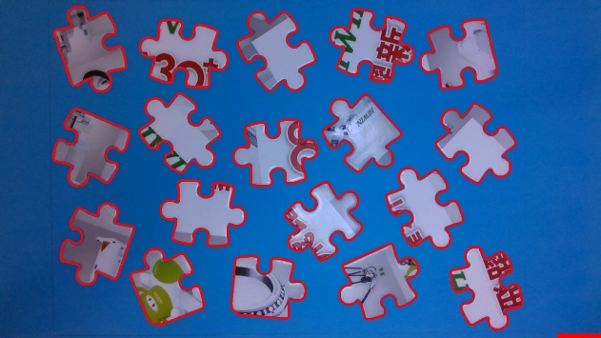
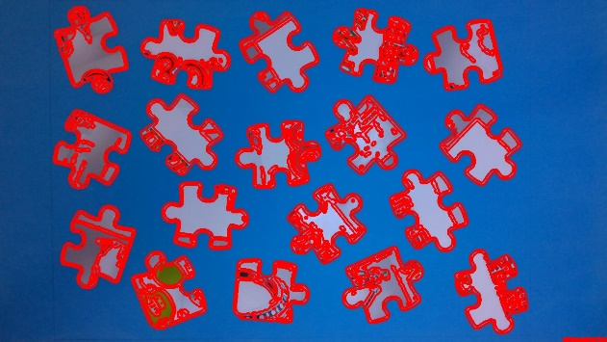
取得物體輪廓
回傳
image ：照片(某些版本不具有此回傳值)
contours ：所有輪廓的list，儲存框的邊界點位
hierarchy ：層級(說明輪廓的內外關係)
cv2.RETR_EXTERNAL
cv2.RETR_LIST

Slide 28
繪製物體輪廓
cv2.drawContours(image, contours, contourIdx, …)
image：將被繪製上輪廓的影像
contours：輪廓，為list的形式
contourIdx：繪製哪條輪廓(編號)，若為 -1則會全畫
…：顏色、線條粗細、線條種類等

Slide 29
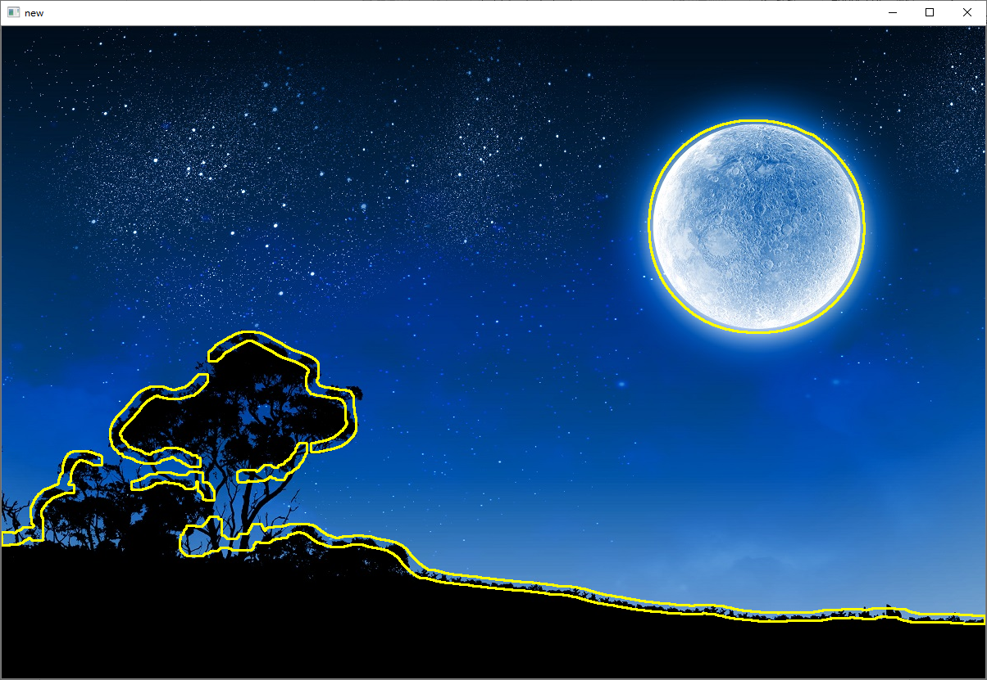
繪製物體輪廓
練習五
運用目前所學，繪製出下圖輪廓。

Slide 30

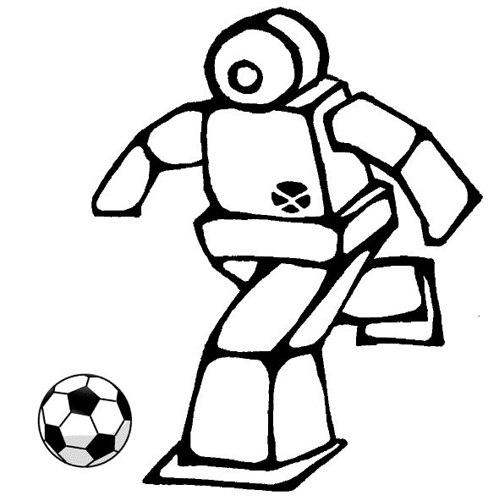

謝 謝 指 教

